Slide 1
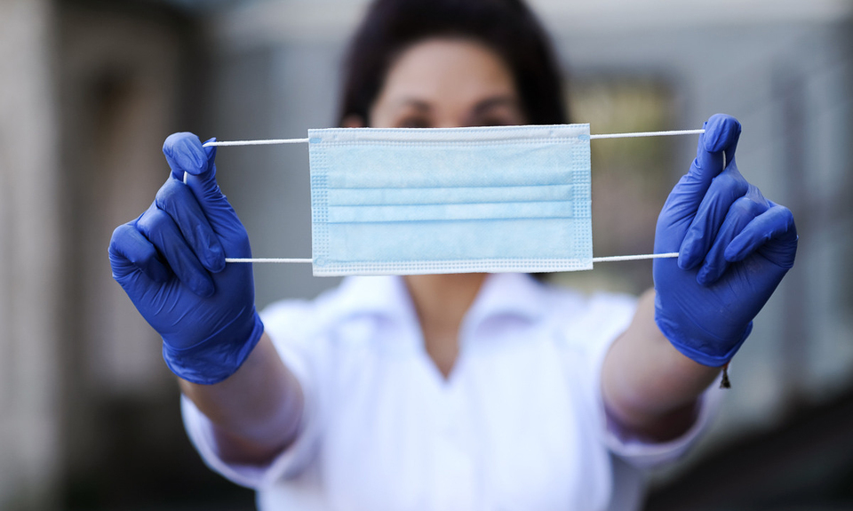
Масковий режим: п’ять хибних міфів
Навчально-виробнича лабораторія виховної та психолого-педагогічної роботи

Slide 2
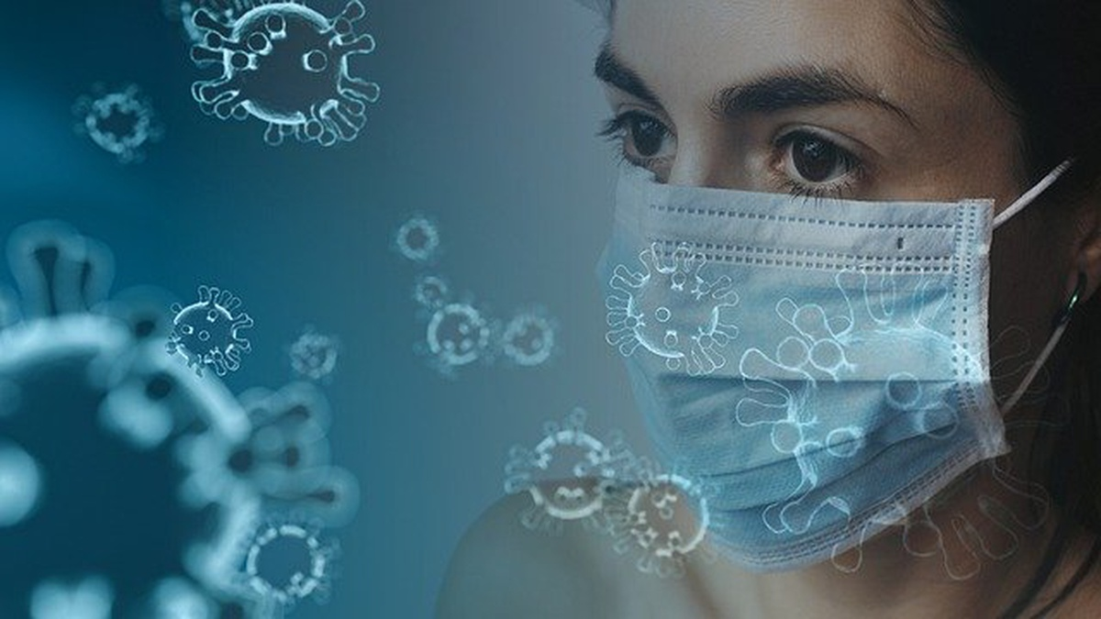
Будемо відверті, маски незручні, особливо у спеку. Ніхто не хоче вічно жити у світі масок. Проте за умов пандемії медики одностайно поділяють слова доктора Ентоні Фаучі, директора Національного інституту алергії і інфекційних захворювань США: «Ми можемо дуже чітко сказати, що носіння маски безперечно допомагає попередити зараження, а також передачу інфекції».
Водночас противники носіння масок не втомлюються продукувати й поширювати аргументи щодо непотрібності маскового режиму за умов пандемії.

Slide 3
Ось декілька таких міфів та думки фахівців щодо кожного з них:
Міф 1
Рівень кисню впаде і вуглець буде вдихатися повторно.
Хірургічний персонал десятиліттями носив маски і не втрачав свідомості через брак повітря. Перевірено, що рівень насиченості крові киснем залишається за показником 99% навіть при використанні не 1 маски, а водночас 6-ти. При цьому, перебуваючи у масці, варто обмежити власні розмови і дихати через ніс, що знизить рівень вологості у вашій масці.

Slide 4
Якщо Ви здорові, Вам не потрібна маска.
Дослідження, проведене в Італії, показало, що у 40% людей з позитивним результатом на коронавірус не було жодних симптомів. Інші дослідження свідчать, що таке «тихе поширення» трапляється частіше: більше половини випадків зараження COVID-19 виникає за безсимптомним сценарієм. Іншими словами, Ви можете себе почувати добре, проте водночас можете бути інфіковані і заражати інших.
Міф 2

Slide 5
Маска не допоможе людині, яка її носить.
Основна мета носіння маски – перешкодити поширенню COVID-19, особливо у громадських місцях, коли важко забезпечити інші заходи соціального дистанціювання. Маски допомагають убезпечити власника, попереджують зараження інших, якщо Ви – хворі, особливо безсимптомно. Маски утримують краплі вологи, що може бути середовищем для передачі вірусу. Водночас погодьтеся, що у масці Вас не тягне зайвий раз торкатися обличчя, чухати носа, терти очі руками, на яких можуть бути сліди інфекції.
Міф 3

Slide 6
Міф 4
Якщо у Вас є психічне захворювання, психічні розлади, Вам не потрібно носити маску.
Можливо, у деяких людей з масками пов’язані травмуючи розлади, негативні асоціації, переживання стресу. Однак якщо людина почувається добре, перебуває у публічних місцях, вона здорова і може одягти маску. Адже на вагах – власне життя і життя інших людей. А з проблемами психологічного характеру потрібно звертатися до психологів, психотерапевтів, психіатрів.

Slide 7
Міф 5
Достатньо просто надягти маску і більше нічого не робити.
ВООЗ підкреслює, що лише однієї маски для захисту недостатньо. Потрібно дотримуватись соціального дистанціювання (1,5 – 2 м.), особистої гігієни (миття рук, використання антисептиків, дезінфекція гаджетів, поверхонь, ручок, гігієна тіла тощо). Щодо масок – варто дотримуватися правил їхнього одягання, носіння, знімання, утилізації.

